Slide 1




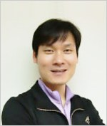
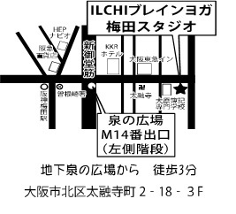

人生120年時代を生きる
イルチブレインヨガのグッドライフプロジェクト
健康の
プロが
教える
自己管理セミナー
日本は超高齢社会を迎え、今後ますます人々は長い老年期を過ごすことになります。
医学的に究明された人間の寿命は、120歳と知られています。しかし、私たちには60～80歳くらいまでの
人生設計しかないのではないでしょうか。あなたにとって「充実した人生」とはどのようなものですか？
健康で幸せに年を重ねていくために、今からできることは？人生の意味と価値を高め、
いつまでも体・心・脳を健康に保つトレーニングをご紹介します。
こんな方におススメ
心力
素敵に年を重ねたい
健康長寿のための習慣を身につけたい
自分の本当の願いを知りたい
退職後も有意義な日々を送りたい
2018年
4月21日（土）
14：00～16：00
自然治癒力を高める
参加費：2,000円
ブレイン体操
定員：10名（先着順）
要予約
脳力
脳の機能を
活性化する
ブレイン瞑想
体力
セミナー当日ご入会の方に
人気メニューお試しプレゼント
講師 ： 柳 寅善
チーフトレーナー
腸もみセラピー
指導歴23年。「体感」を重視した一人ひとりに合わせた丁寧な指導とユーモアを交えたわかりやすい講義に定評がある。ひとりでも多くの人の笑顔と本来の自然治癒力を引き出し、健康で穏やかな人生を一緒に実現していく喜びを原動力に日々奮闘している。
( 3,000円相当 )
ご予約・お問い合せはお気軽にどうぞ！
☎ 06-6312-6007
イルチブレインヨガ梅田スタジオ
大阪市北区太融寺町2-18富士林プラザ8番館3階

